Slide 1
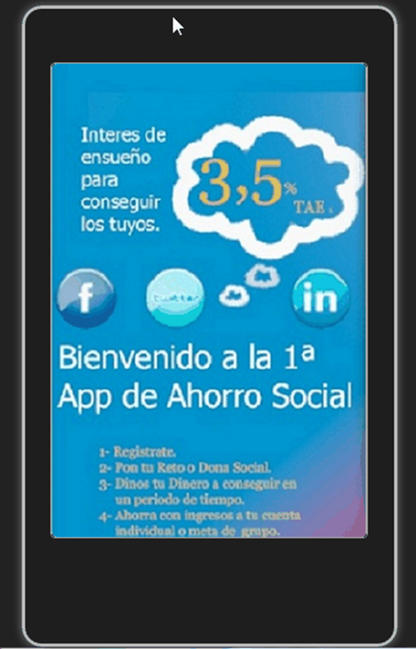

1ª APP Estalvi Xarxes Socials.
1ª APP Estalvi Social Mundial.

Slide 2
1ª APP Estalvi Xarxes Socials.
Explica Teu Objectiu als teus Amics.
Convida als teus Amics, per que et puguin Ajudar.

Slide 3
1ª APP Estalvi Xarxes Socials.
Que vols fer, com poden Ajudar-te Amics??.
Vull Montar una Startup.
Vull Adoptar un Nado.
Vull Anar de Viatge amb Amics.
Vull Donar Diners a Causa Social.
Solidaritat Social.
Contribuir a un software Crowfounding.
Ex Blender.
Vull Crear un Estudi de Fotografia.
Vull Casar-me…
Vull Montar un Super, un Restaurant,
Pub, etc…

Slide 4
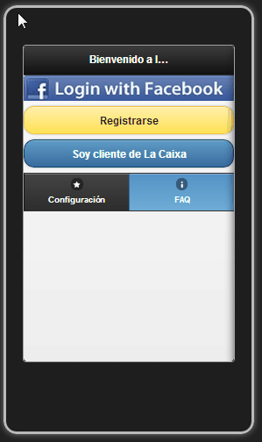
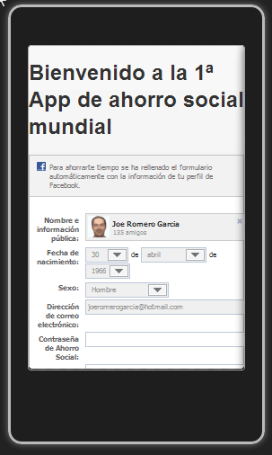
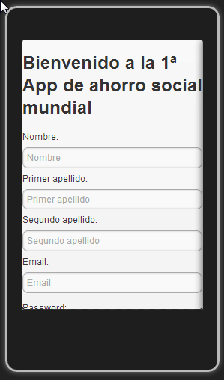
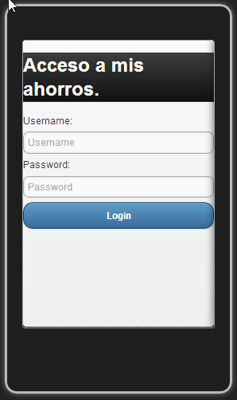
Com ho puc fer…?
Molt facil.
Dóna't d’ alta a 1ªAPP Estalvi Social:
- Si ets client de Caixa Banc, entra amb teu usuari.
- Pots donar-te d’alta amb FACEBOOK.
- Pots donar-te d’alta per formulari, com nou usuari.

Slide 5
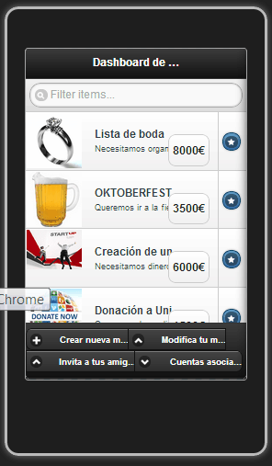
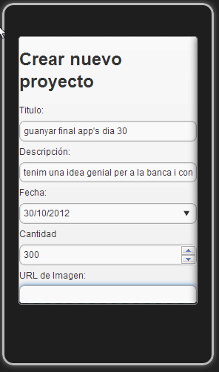
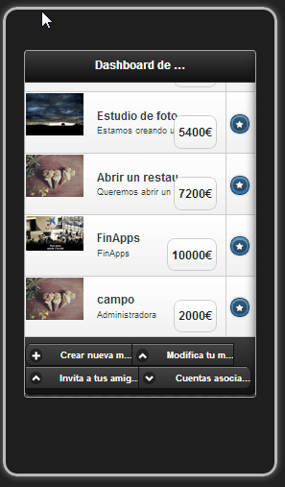
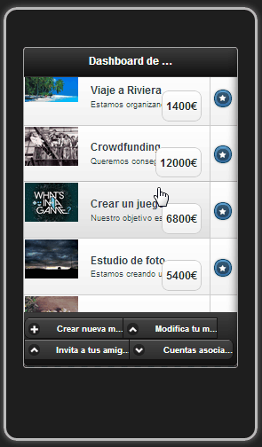
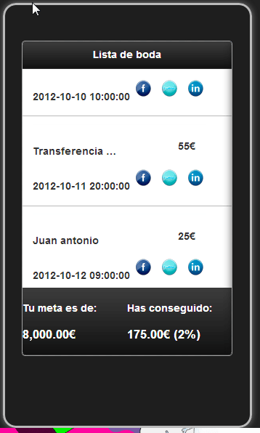
Crea Objectiu.
Despres el pots:
- Modificar, diners necesaris i dates per fer-ho.
Convidar als teus amics a que t’ajudin, s’apuntin al teu objetiu. El podeu feu junts…
Crea teu Objectiu

Slide 6
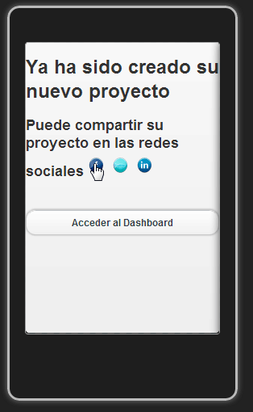
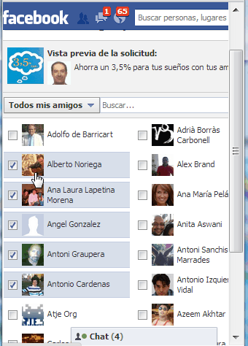
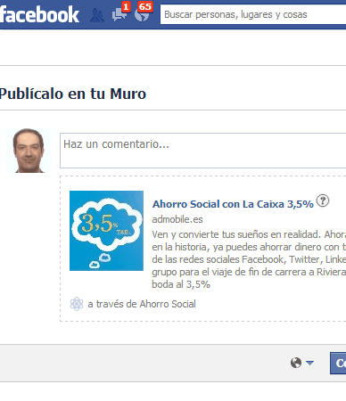
Ja Tinc meva fita,
Ara convido amics.
I els que m’ajudin,
ho Publico a:
Facebook, twitter, linkedin…

Slide 7
Entitat Bancaria:
Obten Diners d’altres Bancs.
Pot donar un Interes maco per
Objetius i Fites socials clients, promoció.
El Negoci, Te Creixement Exponencial.
obtenint Diners d’altres bancs.
Tot fet per Xarxes socials.
Publicitat Viral a Xarxes Socials,
per Oferir Altres Serveis del Banc.

